Slide 1
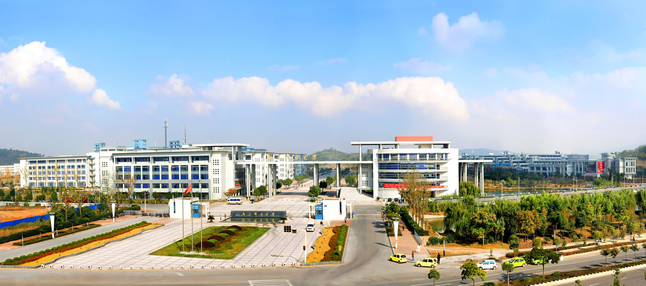
南京邮电大学实验室开放项目
复杂系统动力学与
网络结构的关系

Slide 2
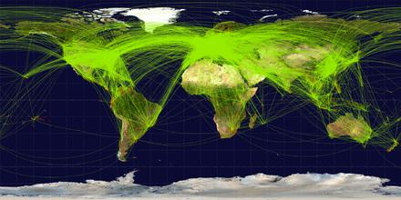

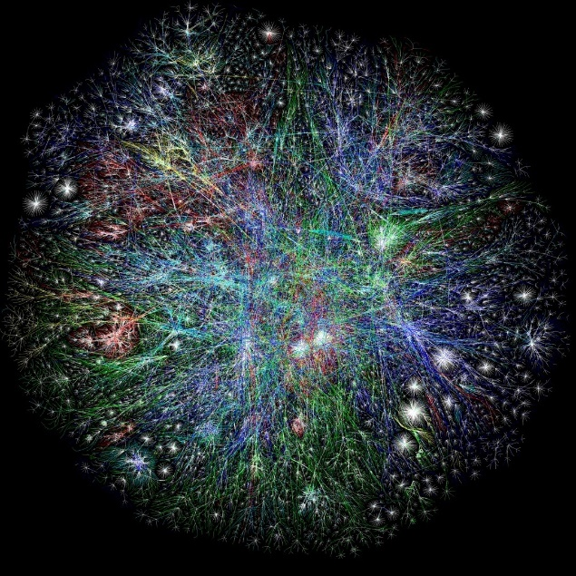
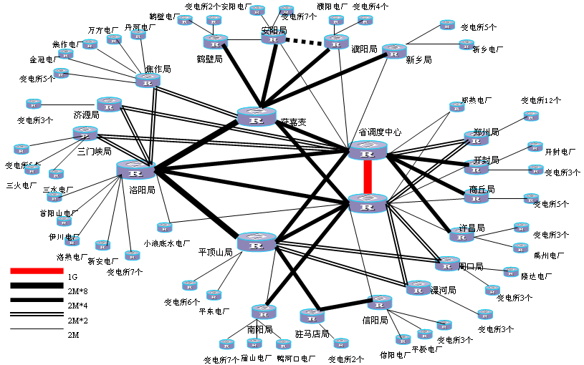
复杂网络广泛存在于自然界和人类社会中

Slide 3
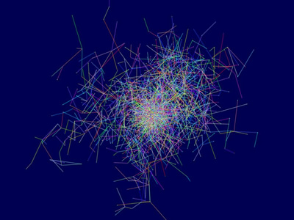
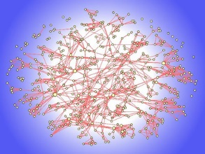
复杂网络广泛存在于自然界和人类社会中
Erdos' Collaboration Graph
Co-Authorship Network
复杂网络可以看成：
由一些节点及其相互作用所构成的系统.

Slide 4
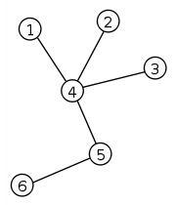
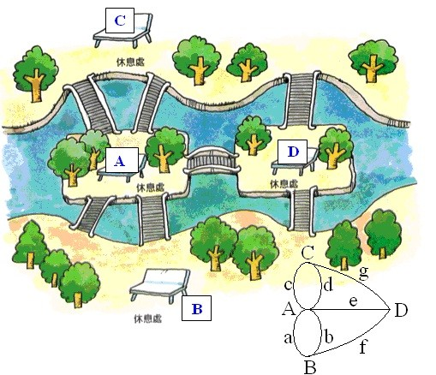
图论是描述复杂网络的常用工具
网络的研究通常认为是从图论开始的.
节点（顶点）
相互作用（边）

Slide 5
有向图VS无向图
1
2
1
2
4
3
4
3
无向图
有向图

Slide 6


分布式耦合（通讯）方式
邻居集

Slide 7
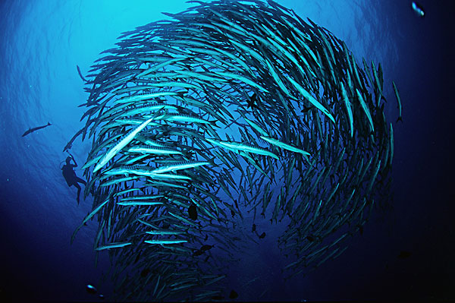
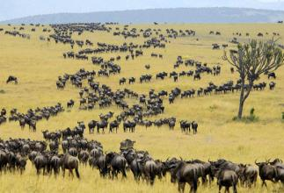
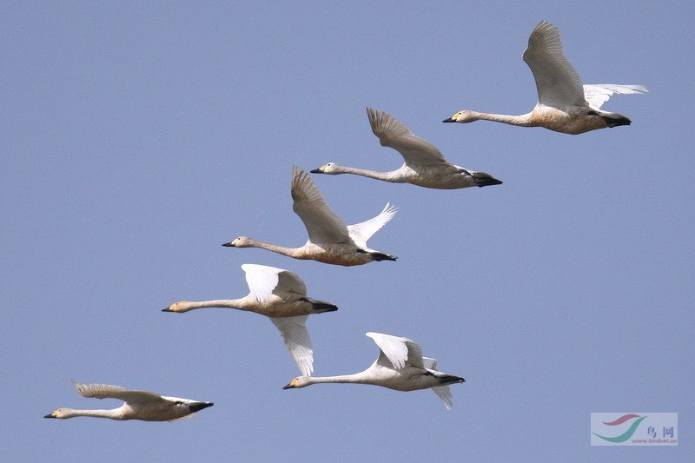
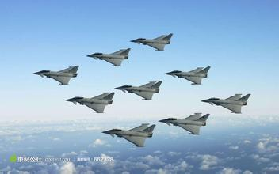
复杂网络具有丰富的群集动力学行为
局部的、无序的相互影响
全局的、协调的群集行为

Slide 8
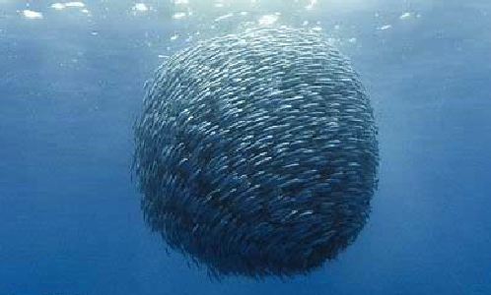
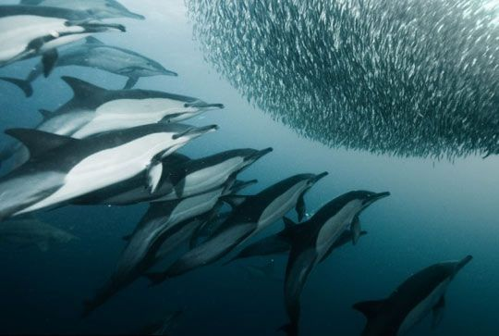
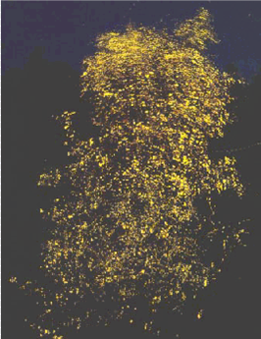
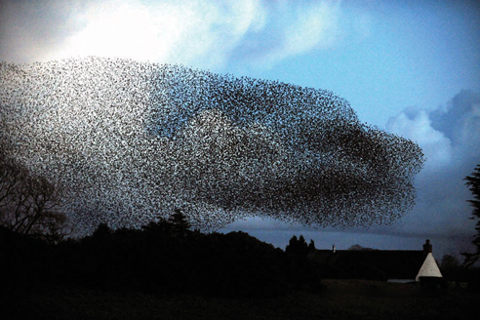
自然界中的例子

Slide 9
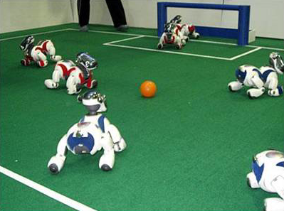
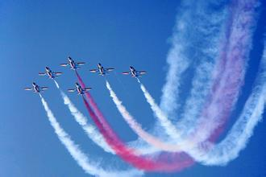
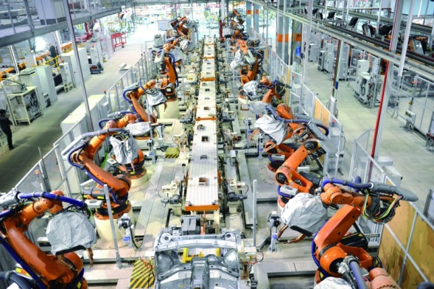
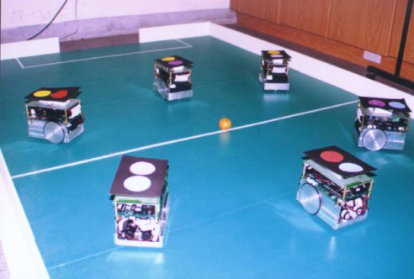
工程中的应用

Slide 10
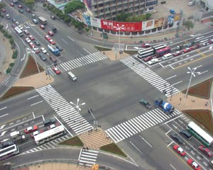
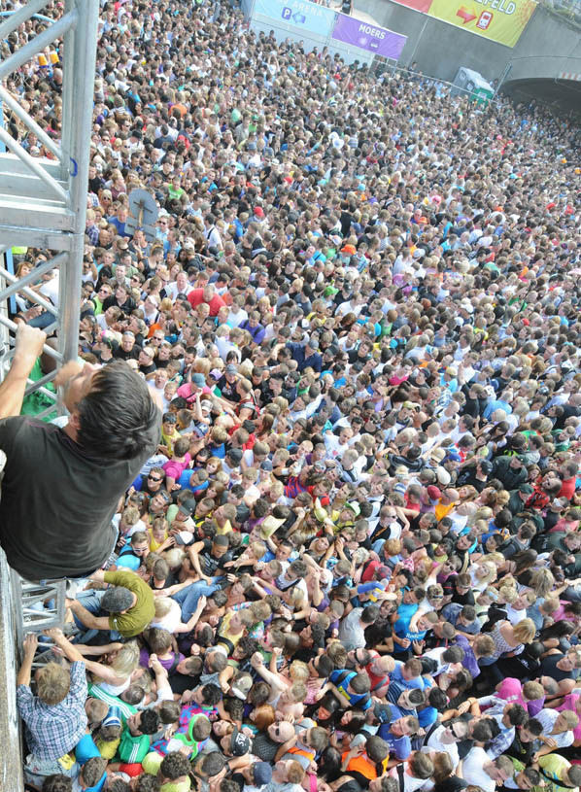
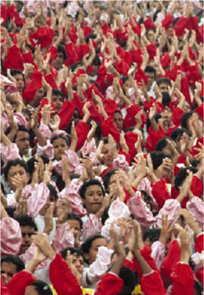
社会中的例子

Slide 11
本期主题
复杂系统动力学与
网络结构的关系

Slide 12
工作与成绩
完成一篇实验报告
获得 1 个自主化学分
每 3 人一组
课下完成，不需固定时间

Slide 13

招募中……
欢迎加入！谢谢！

Slide 14
图的定义
1
2
1
2
5
4
3
4
3
6
无向连通图
无向不连通图
有2个连通分支

Slide 15
图的定义
1
2
1
2
4
3
4
3
有向强连通图
含有一个有向生成树的
有向图

Slide 16
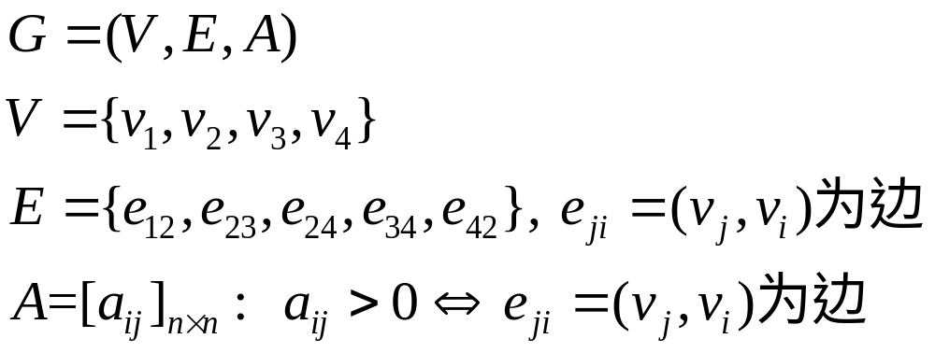
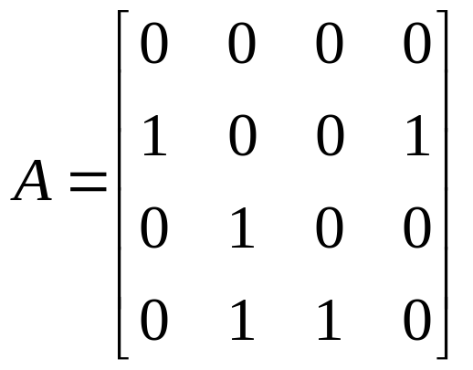
图的矩阵表示
图
顶点集
边集
邻接矩阵
1
2
4
3

Slide 17
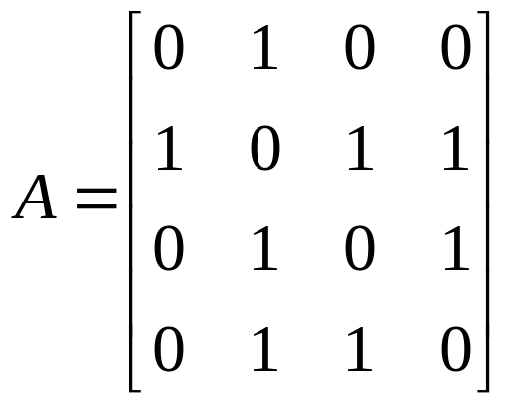
图的矩阵表示
邻接矩阵
1
2
4
3

Slide 18
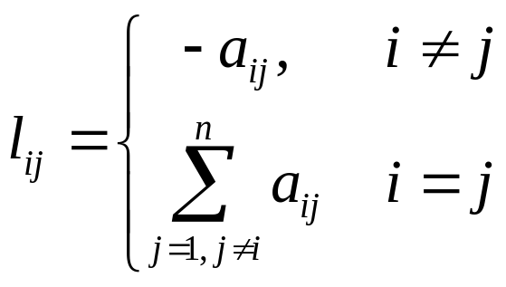
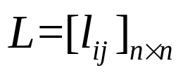
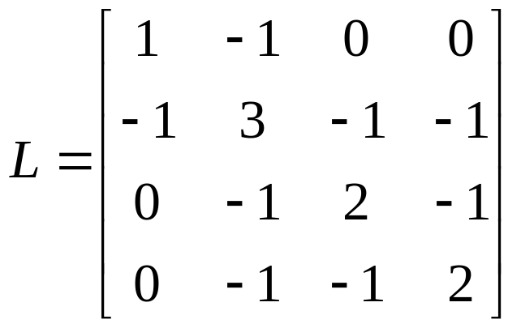
图的矩阵表示
Laplace矩阵
1
2
4
3

Slide 19
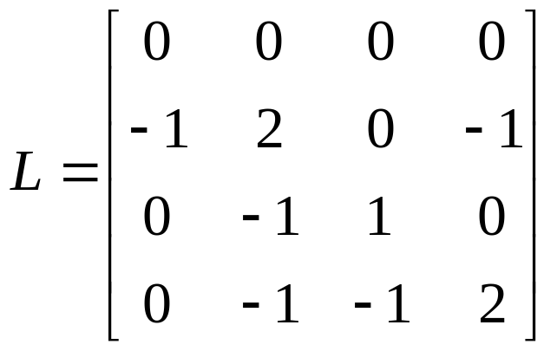
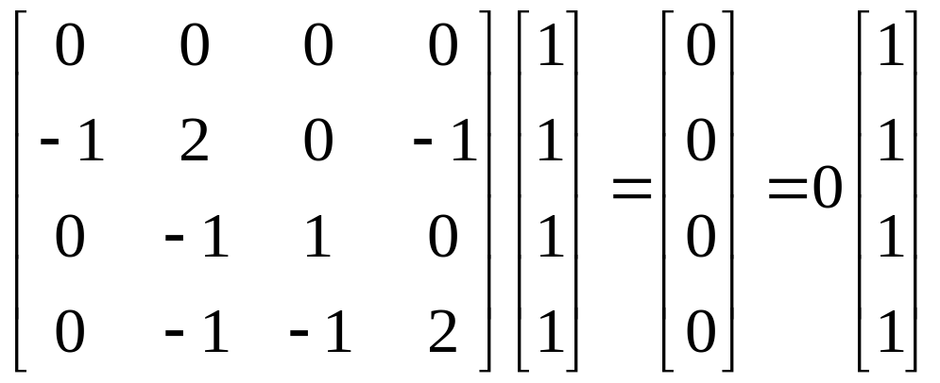
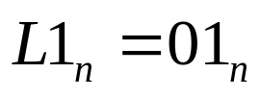
图的矩阵表示
1
2
4
3
即

Slide 20
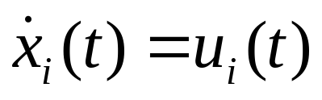
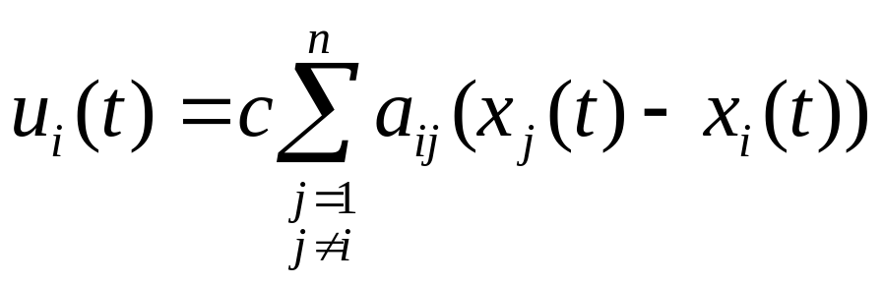
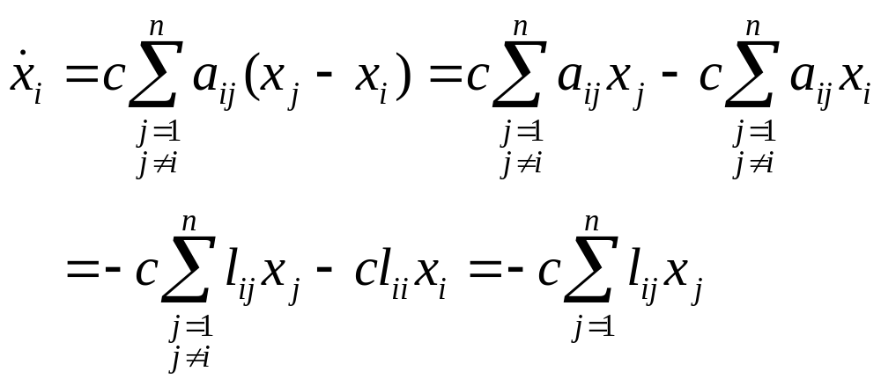
多智能体系统——一阶系统
——控制输入（一致性协议）
一般地：
于是：

Slide 21
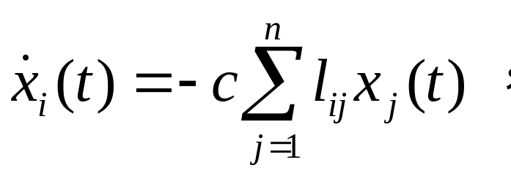
一致性(Consensus)
对于多智能体系统：
如果对于任意初值有
那么就称一阶多智能体系统实现了一致性(Consensus)。

Slide 22
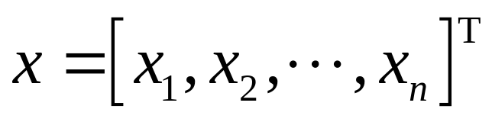
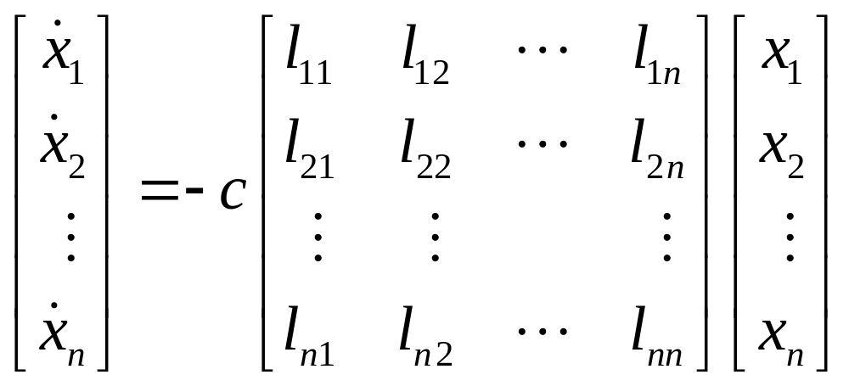
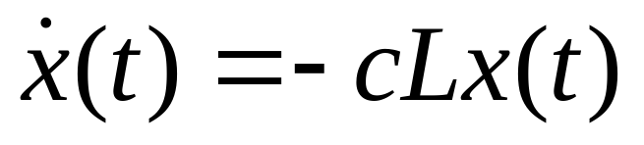
多智能体系统——一阶系统

Slide 23
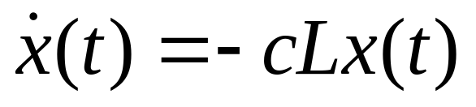
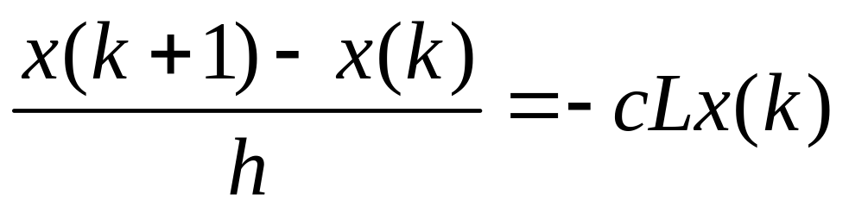
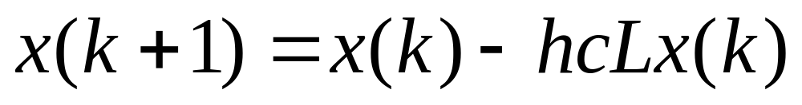
多智能体系统——一阶系统

Slide 24
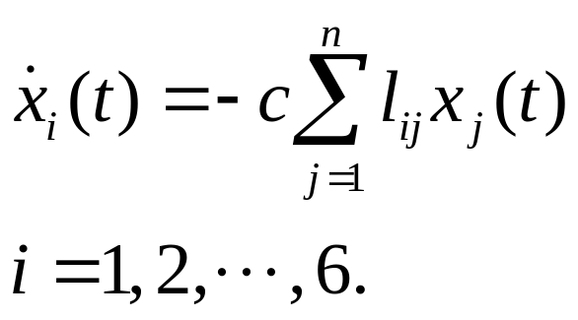
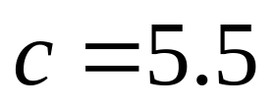
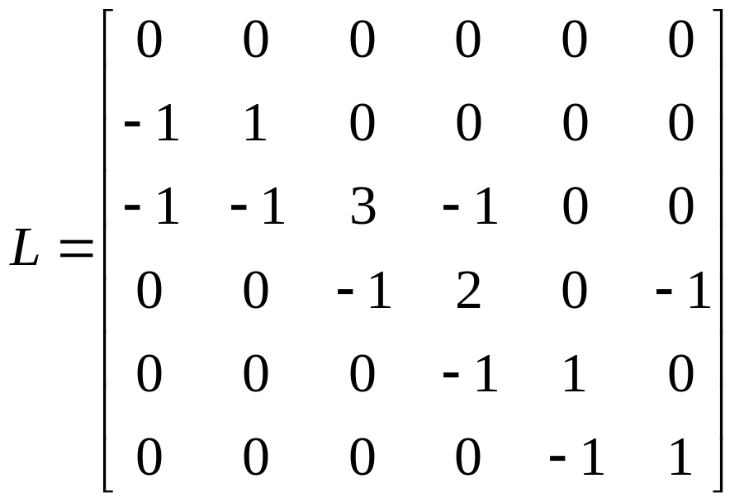
一阶多智能体系统的例子
1
5
3
4
2
6

Slide 25
一阶多智能体系统的例子
L=[ 0 0 0 0 0 0; -1 1 0 0 0 0
-1 -1 3 -1 0 0; 0 0 -1 2 0 -1
0 0 0 -1 1 0; 0 0 0 0 -1 1];
c=5.5;
h=0.01;K=1000;t=0:h:K*h;
X=[]; X0=[20.5; 5.8; 10.3; 2.4; 17.6; 12.9]; X=[X X0];
for k=1:K-1
X(:,k+1)=X(:,k)-h*c*L*X(:,k);
end
plot(t(1:K),X(1,1:K),'b','LineWidth',2);
hold on;
plot(t(1:K),X(2,1:K),'r','LineWidth',2);
plot(t(1:K),X(3,1:K),'g','LineWidth',2);
plot(t(1:K),X(4,1:K),'c','LineWidth',2);
plot(t(1:K),X(5,1:K),'m','LineWidth',2);
plot(t(1:K),X(5,1:K),'k','LineWidth',2);
hold off;

Slide 26
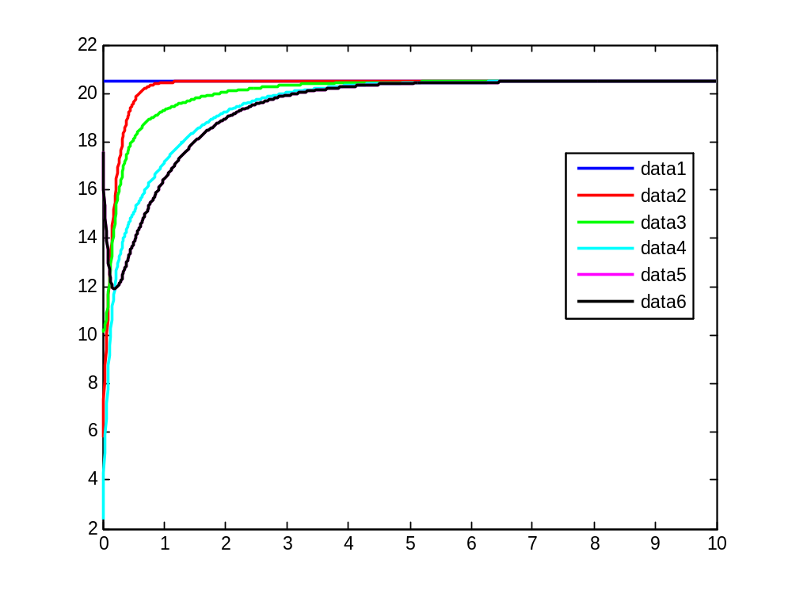
一阶多智能体系统的例子

Slide 27
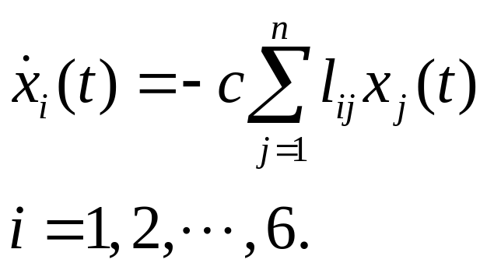
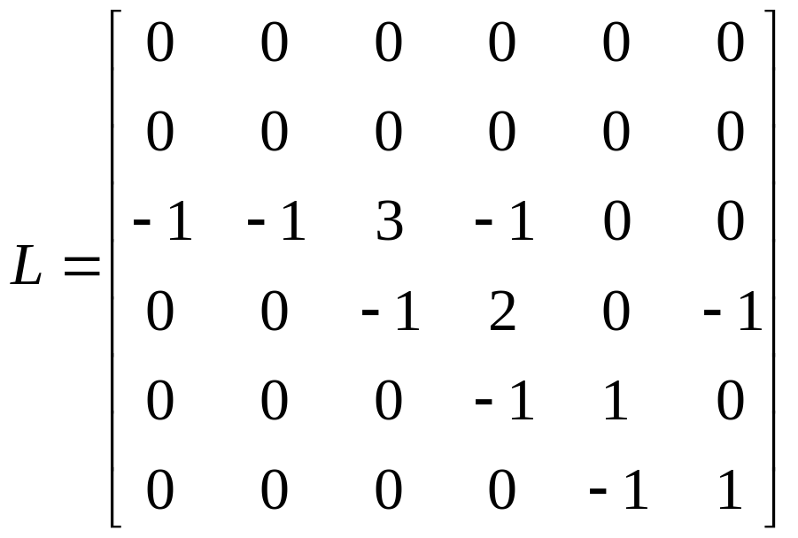
一阶多智能体系统的例子
1
5
3
4
2
6

Slide 28
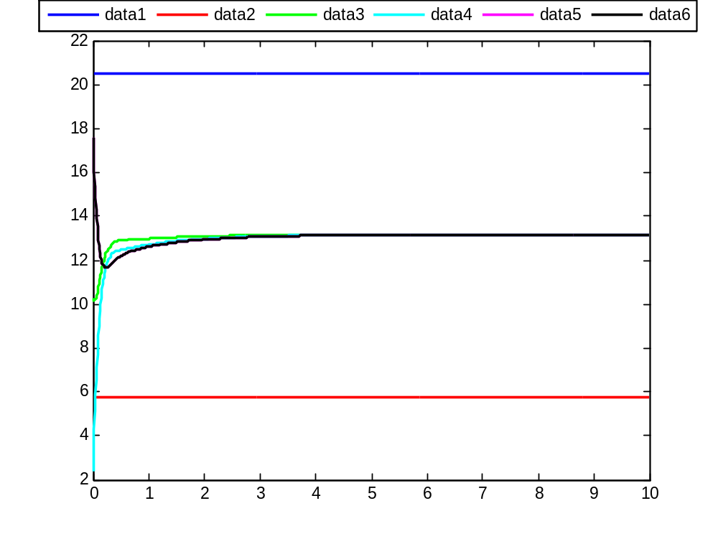
一阶多智能体系统的例子

Slide 29
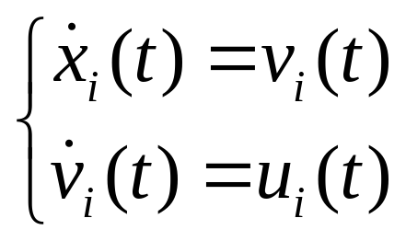

多智能体系统——二阶系统
——控制输入（一致性协议）
一般地：

Slide 30

一致性(Consensus)
对于多智能体系统：
如果对于任意初值有
那么就称二阶多智能体系统实现了一致性(Consensus)。

Slide 31


多智能体系统——二阶系统

Slide 32

多智能体系统——二阶系统

Slide 33
L=[ 2 -1 0 -1 0 0 0 0; -1 2 -1 0 0 0 0 0; 0 -1 2 -1 0 0 0 0; -1 0 -1 2 0 0 0 0
0 0 0 0 2 -1 -1 0; 0 0 0 0 -1 3 -1 -1; 0 0 0 0 -1 -1 2 0; 0 0 0 0 0 -1 0 1];
N=length(L); alfa=1.5; beta=2;
h=0.01;K=1000;t=0:h:K*h;
X=[]; X0=[20.5; 5.8; 10.3; 2.4; 17.6; 12.9; 8.5; 15]; X=[X X0];
V=[]; V0=[20; 5; 10; 2; 17; 12; 8; 15]; V=[V V0];
for k=1:K-1
X(:,k+1)=X(:,k)+h*V(:,k);
V(:,k+1)=V(:,k)-h*alfa*L*X(:,k)-h*beta*L*V(:,k);
end
co=rand(N,3);
figure(1)
hold on;
for i=1:N
plot(t(1:K),X(i,1:K),'color',co(i,:),'LineWidth',2);
end
hold off; title('x(t)')
figure(2)
hold on;
for i=1:N
plot(t(1:K),V(i,1:K),'color',co(i,:),'LineWidth',2);
end
hold off; title('v(t)')
4
1
5
3
7
2
6
8

Slide 34


二阶多智能体系统的例子

Slide 35


其它多智能体系统
二阶非线性多智能体系统
二阶异质非线性多智能体系统

Slide 36


其它多智能体系统
二阶异质多智能体系统

Slide 37

其它多智能体系统
三阶多智能体系统
高阶多智能体系统......

Slide 38
实验报告的格式
0_1. 封面（提供现成版）
0_2. 摘要
0_3. 目录
1. 第一章（引言）
2. 第二章（主要内容一）
2.1. 模型介绍
2.2. 仿真结果及分析
2.3. 小结
3. 第三章（主要内容二）
4. 第四章（主要内容三）
5. 第五章（总结）
0_4. 参考文献
0_5. 附录（主要程序代码及其他需要说明的）

Slide 39
在项目进行中，有任何问题可以联系我：
zwang@njupt.edu.cn
第16周截止！

